Slide 1
AMSI

Slide 2
AMSIとは？
Anti Malware Scan Interfaceの略
Windowsのセキュリティ機構の一つ
近年増加しているファイルレス、スクリプトベースの攻撃に対応するためにMicrosoftによって策定された標準(インターフェース)

Slide 3
AMSIを体験する

Slide 4
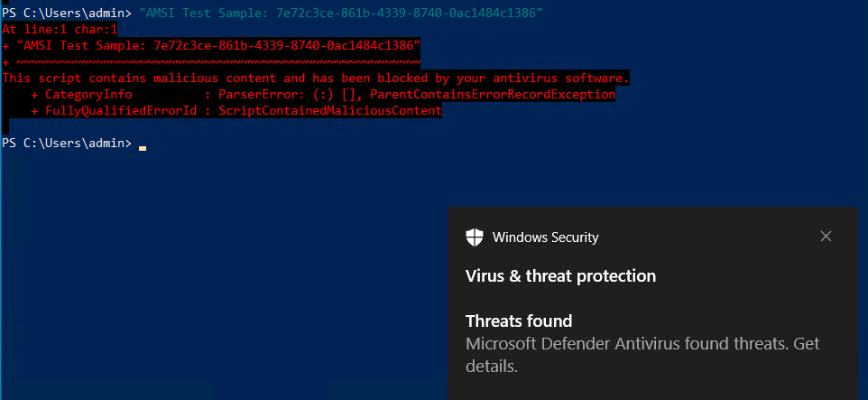
AMSIを体験する(Windows Defender)
「スクリプトが悪意のある内容を含んでいるため、アンチウィルスソフトウェアによってブロックされました。」みたいなメッセージが出たらAMSIが機能している
Notes:
AMSI Test Sample: 7e72c3ce-861b-4339-8740-0ac1484c1386

Slide 5
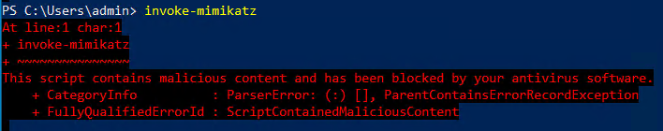
AMSIを体験する(Windows Defender)
Invoke-Mimikatzも当たり前のように怒られる

Slide 6
AMSIを体験する(Windows Defender)
一つ前のスライドの
「AMSI Test Sample: 7e72c3ce-861b-4339-8740-0ac1484c1386」という文字列はWindows Defenderが有効な場合にMaliciousと判定されるテスト文字列
(先ほどの画像はVM上での検証結果です。)
弊社の環境はCrowdStrike falconを導入しており、DefenderはOffにされているようなので多分反応しない。
「Invoke-Mimikatz」などをPowerShellプロンプトに入力したら反応するはず？

Slide 7
AMSIの全体像

Slide 8
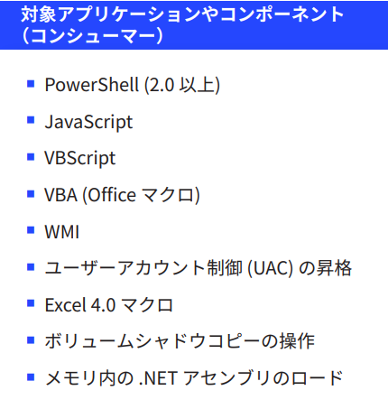
AMSIの全体像
AMSIには「コンシューマー」と「プロバイダー」、そして「仲介者」が存在
コンシューマー → Powershell, VBA, WMIなどの任意のアプリケーション
仲介者 → AMSI.DLL
プロバイダー → Windows Defenderや各セキュリティベンダが提供するDLL
引用：https://info.deepinstinct.com/hubfs/Japan/020_WP_AMSI.pdf?_ga=2.36241443.2083122944.1697519785-1880014860.1697519785

Slide 9
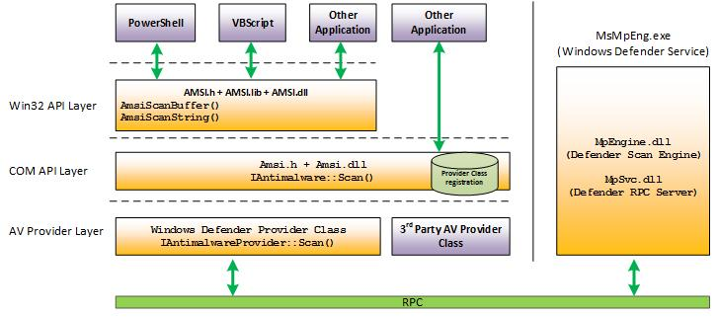
AMSIの全体像
引用：https://learn.microsoft.com/en-us/windows/win32/amsi/how-amsi-helps

Slide 10
AMSI Providerとは？
AMSIは公開された標準のため、どんなアプリケーションからも統一的に呼び出すことができ、予め登録された検出エンジンならなんでもスキャン対象データを処理することができる。
特定のプログラミング言語にあるInterfaceの概念
アプリケーションからは「Scanをする」という抽象を呼び出して、エンジン側で詳細な処理は定義される
この検出エンジンが多くのセキュリティベンダによってセキュリティ製品の一部として提供されている
Windows
スキャンしろ
悪性です
AMSI Provider

Slide 11
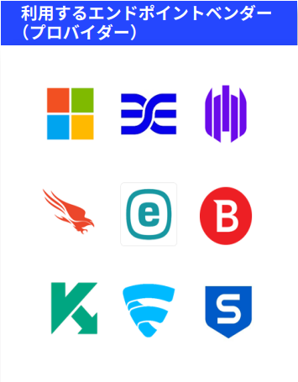

AMSIプロバイダーを提供しているベンダー
引用: https://info.deepinstinct.com/hubfs/Japan/020_WP_AMSI.pdf?_ga=2.36241443.2083122944.1697519785-1880014860.1697519785

Slide 12
AMSIの全体像を追う
この図によればPowerShellのプロセスはAMSI.DLLがインポートされているはず
引用：https://learn.microsoft.com/en-us/windows/win32/amsi/how-amsi-helps

Slide 13
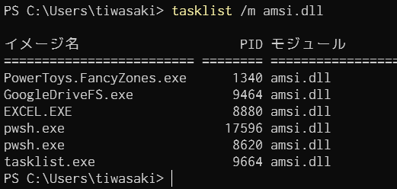
AMSIの全体像を追う
「amsi.dll」をインポートしているプロセスを表示する
tasklist /m amsi.dll
pwsh.exe(PowerShell)やEXCEL.EXEによってインポートされている

Slide 14
AMSIの全体像を追う
AMSI.DLLはAmsi系の関数がエクスポートされているはず
引用：https://learn.microsoft.com/en-us/windows/win32/amsi/how-amsi-helps

Slide 15
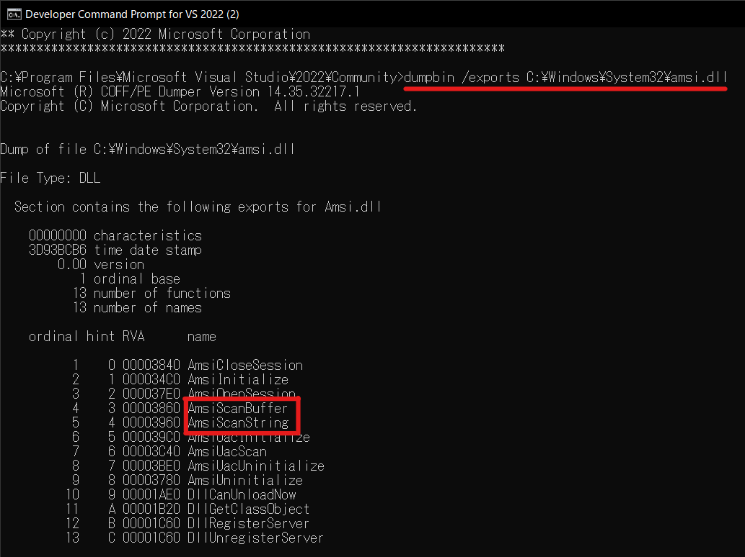
AMSIの全体像を追う
「amsi.dll」がエクスポートしている関数を表示する
dumpbin /exports C:\Windows\System32\amsi.dll (要Visual Studio 開発者ツール)

Slide 16
AMSIの全体像を追う
AMSI.DLLはAMSI Providerのインターフェースを呼んでいる
→ AMSI ProviderはCOMインターフェースをエクスポートしているはず
引用：https://learn.microsoft.com/en-us/windows/win32/amsi/how-amsi-helps

Slide 17
AMSI Providerを探す
AMSI ProviderはCOMサーバーとしてWindowsのRegistryに登録されている
HKEY_CLASSES_ROOT\CLSID\{xxxxxxxx-xxxx-xxxx-xxxx-xxxxxxxxxxx}
CLSID(クラス識別子)はCOMオブジェクトを一意に識別するID
登録されている数が多く、どれがAMSI Providerか探すのが大変…

Slide 18
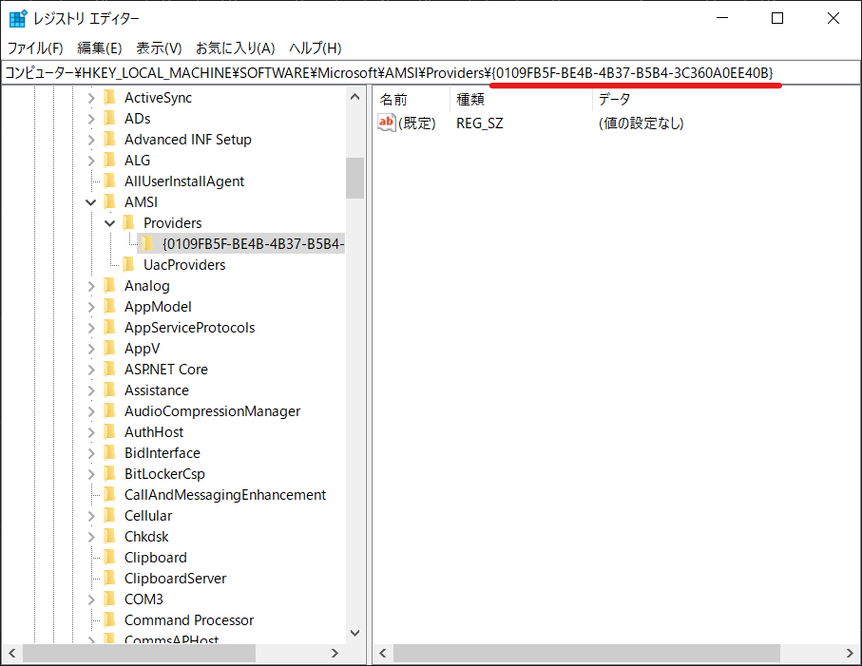
AMSI Providerを探す
AMSI ProviderのCLSIDはHKEY_LOCAL_MACHINE\SOFTWARE\Microsoft\AMSI\Providers\以下にも登録される。(複数AMSI Providerを使用している場合はもちろん複数存在する)
下図の場合AMSI ProviderのCLSIDは、{0109FB5F-BE4B-4B37-B5B4-3C360A0EE40B}ということが分かる

Slide 19
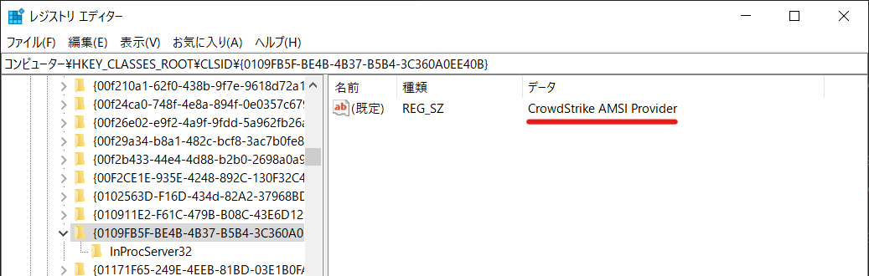
AMSI Providerを探す
もう一度HKEY_CLASSES_ROOT\CLSID\に戻り、判明したCLSIDを探す
HKEY_CLASSES_ROOT\CLSID\{0109FB5F-BE4B-4B37-B5B4-3C360A0EE40B}
CrowdStrikeが提供するAMSI Providerっぽいということが分かる

Slide 20
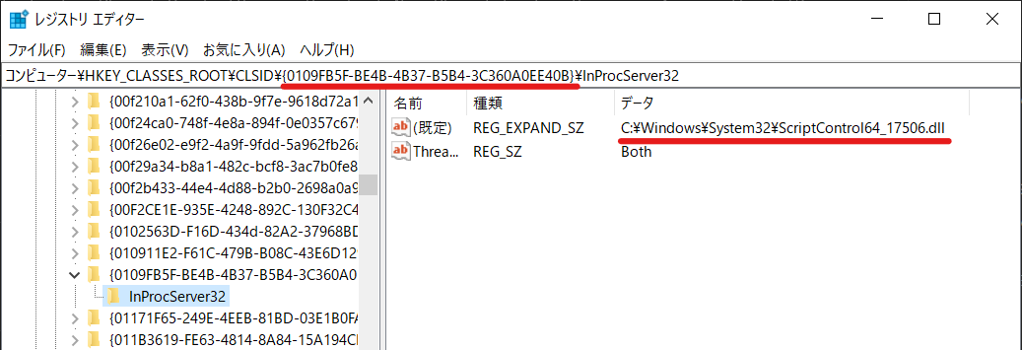
AMSI Providerを探す
このキーのサブキーInProcServer32にAMSI Providerが実装されているdllへのファイルパスが存在する

Slide 21
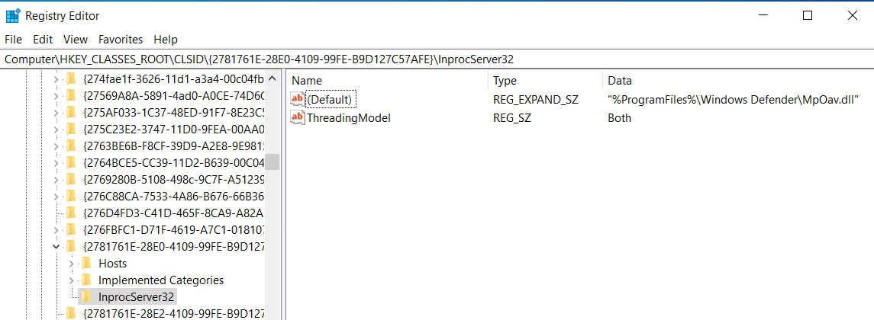
AMSI Providerを探す
ちなみにWindows Defenderの場合はこんな感じ

Slide 22
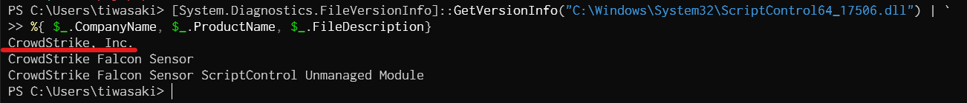
AMSI Providerを探す
DLLの会社名、製品名、説明

Slide 23
AMSI Providerの中身を見る
AMSI ProviderのDLLを見る前にAMSI Providerが実装しなければいけないCOMインターフェースを確認する
MSDNによると以下二つの関数がエクスポートされているはず
DllGetClassObject
DLLCanUnloadNow
https://learn.microsoft.com/ja-jp/windows/win32/api/combaseapi/nf-combaseapi-dllgetclassobject
https://learn.microsoft.com/ja-jp/windows/win32/api/combaseapi/nf-combaseapi-dllcanunloadnow

Slide 24
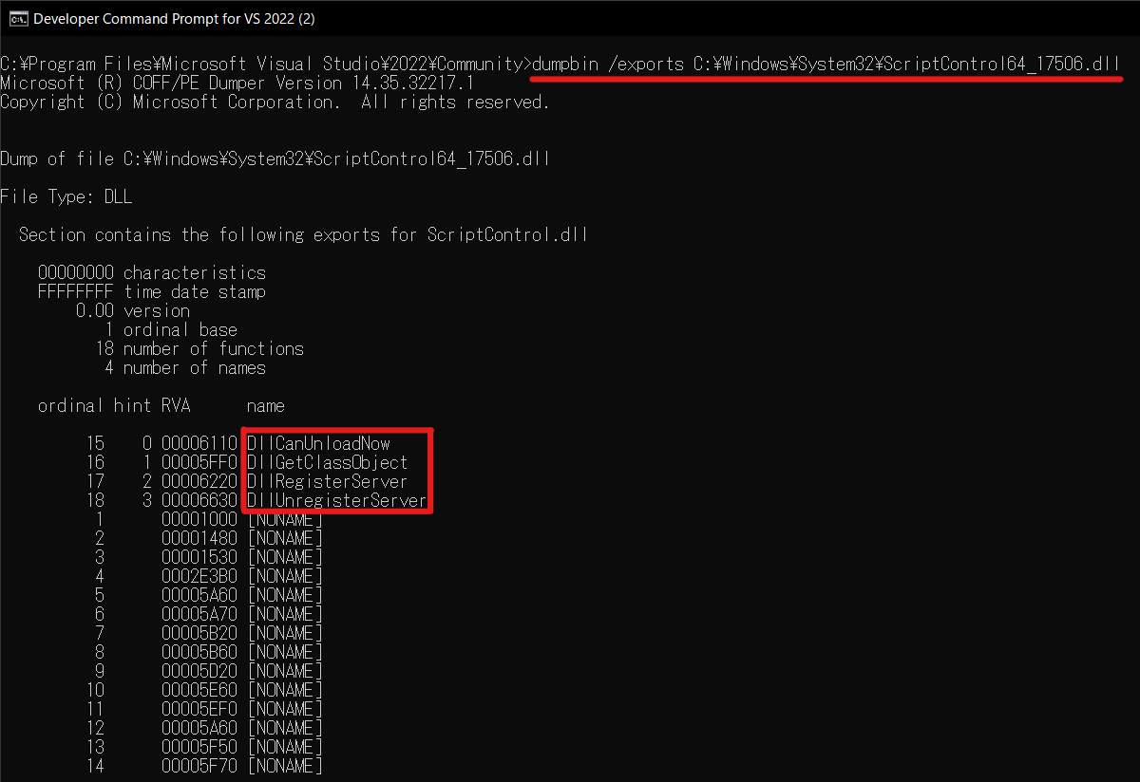
AMSI Providerの中身を見る
COMインターフェースが実装されているか確認する
(DllRegisterServerとDllUnregisterServerはRegistryにCLSIDを登録、登録解除 する用なので必須ではない)

Slide 25
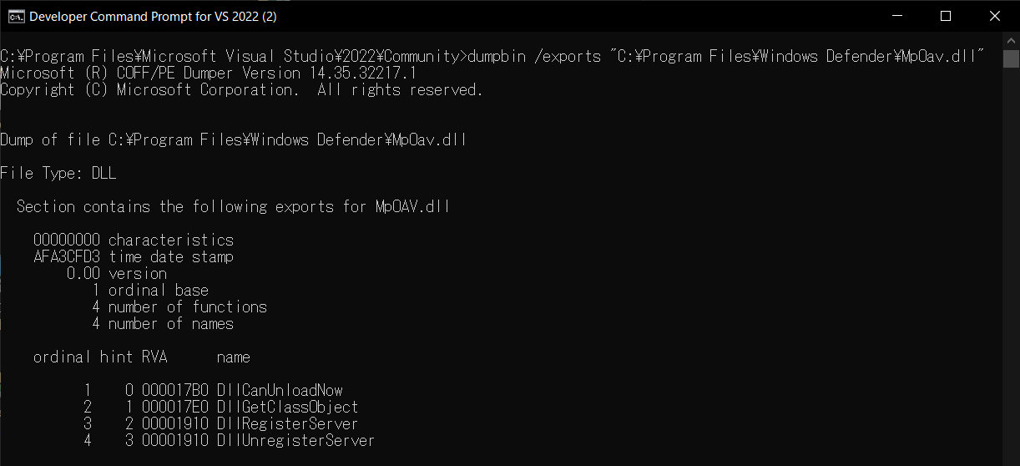
AMSI Providerの中身を見る
ちなみにWindows Defenderの場合はこんな感じ

Slide 26
AMSI Providerの中身を見る
各アプリケーションはAMSI.DLL経由でこれらのAMSI ProviderのDLLが提供するDllGetClassObjectからIAntimalwareProvider(AMSI Providerのインターフェース)のオブジェクトを取得
IAntimalwareProvider::Scan関数を利用してコンテンツのスキャンを行う
IAntimalwareProviderインターフェースが提供する関数は下記
IAntimalwareProvider::CloseSession
IAntimalwareProvider::DisplayName
IAntimalwareProvider::Scan

Slide 27
AMSI Providerの中身を見る
Win32API AmsiInitialize
Win32API AmsiScanBuffer
Win32API AmsiScanStrung
DllGetClassObject
IAntimalwareProvider::Scan
PowerShell, Excel etc…
AMSI.DLL
AMSI ProviderのDLL
AMSI_RESULT
AMSI_RESULT

Slide 28
AMSI Providerの中身を見る
AMSI_RESULT列挙体はどんなもの？
AMSI_RESULT_CLEAN → 検出無し
AMSI_RESULT_NOT_DETECTED → 検出無し。将来的に結果が変更される可能性有。
AMSI_RESULT_BLOCKED_BY_ADMIN_START → 管理者ポリシーによるブロック？
AMSI_RESULT_BLOCKED_BY_ADMIN_END → 管理者ポリシーによるブロック？
AMSI_RESULT_DETECTED → 検出！！

Slide 29
AMSI Providerの中身を見る
複数のAMSI Providerによるスキャン結果の中で一つでもAMSI_RESULT_DETECTEDを報告したProviderがある場合はスクリプトの実行がブロックされる。
→ 攻撃者は全てのProviderにスクリプトのスキャン結果を
AMSI_RESULT_CLEANと誤認させなければならない

Slide 30
AMSI Provider を実装する
攻撃方法を知るにはまず実装から

Slide 31
AMSI Provider を実装する
AMSIの要件を確認してみる
DLLとして提供される
COMサーバーとして提供される（DllGetClassObject, DLLCanUnloadNow）
レジストリに自身を登録する機能（任意）
IAntimalwareProviderの実装（Scan, DisplayName, CloseSession）

Slide 32
AMSI Provider を実装する
時間が無いので…
実装しておいたものがこちらです。
Notes:
できればdumpbin /exports AMSI_Provider_with_Rust.dllでExport関数を確認
ソースコードで拒否ロジックを確認
PowerShellでtomatoが通ることを確認
管理者権限のPowerShellプロンプトでregsvr32.exe AMSI_Provider_with_Rust.dllを実行しレジストリに登録する
新しく起動したPowerShellでtomatoがMaliciousと判定される事を確認

Slide 33
AMSI Provider を実装する
実装の参考
Microsoftのgithubリポジトリ
https://github.com/microsoft/Windows-classic-samples/blob/main/Samples/AmsiProvider/AmsiProvider.cpp
BlackBerry社のブログ
https://blogs.blackberry.com/en/2018/04/how-to-implement-anti-malware-scanning-interface-provider

Slide 34
AMSI Provider を実装する
ちなみに正式にAMSI Providerとして登録するにはMicrosoftとのNDAが必要らしいです。
https://www.slideshare.net/codeblue_jp/shellnetpowershell-by

Slide 35
AMSIをバイパスする

Slide 36
AMSIをバイパスする
AMSIの様々なバイパス手法
Obfuscation
Patching AmsiScanBuffer
Patching AMSI Provider
Patchless AMSI Bypass
etc…

Slide 37
Patching AmsiScanBuffer

Slide 38
Patching AmsiScanBuffer
AMSI.DLLのAmsiScanBuffer関数にパッチをあてる方法
DllGetClassObject
IAntimalwareProvider::Scan
Win32API AmsiScanBuffer
PowerShell, Excel etc…
AMSI.DLL
AMSI ProviderのDLL
AMSI_RESULT
AMSI_RESULT

Slide 39
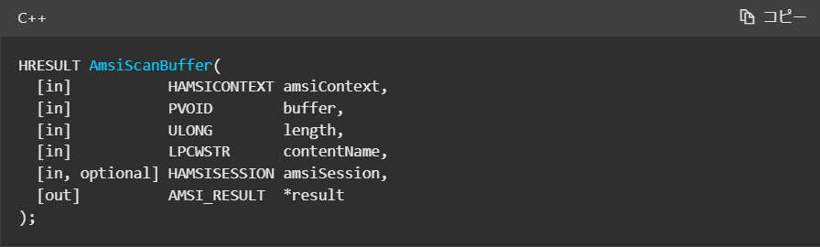
Patching AmsiScanBuffer
AMSI.DLLのAmsiScanBuffer関数のプロトタイプ
引用：https://learn.microsoft.com/ja-jp/windows/win32/api/amsi/nf-amsi-amsiscanbuffer

Slide 40
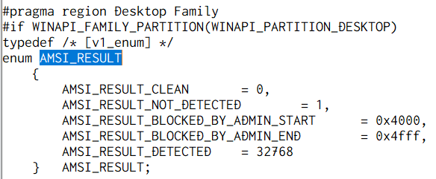
Patching AmsiScanBuffer
攻撃者のゴール
AmsiScanBuffer関数の戻り値に「S_OK(x00000000)」を設定し、
*resultに「AMSI_RESULT_CLEAN(0x00000000)」を設定させて呼び出し元に戻る
引用：https://learn.microsoft.com/ja-jp/windows/win32/api/amsi/nf-amsi-amsiscanbuffer

Slide 41
Patching AmsiScanBuffer
PowerShellからLoadLibraryを呼び出し、AMSI.DLLをロードする
同じくGetProcAddressを呼び出し、AmsiScanBuffer関数のアドレスを特定する
VirtualProtect, WriteProcessMemoryを使用して、AmsiScanBuffer関数の先頭3byteを「0x33, 0xC0, 0xC3」に書き換える

Slide 42
Patching AmsiScanBuffer
「0x33, 0xC0, 0xC3」をdisassembleすると「xor eax, eax ret」となる
Windows x86_64呼出規約(fastcall)だと関数の戻り値はrax(eax)レジスタを用いて返される
「xor eax, eax」でeaxレジスタが0クリアされ、直後にretで呼び出し元に戻る
→ HRESULT = 0(S_OK) の状態で関数を呼び出し元に返せる
…*resultに触って無い…？

Slide 43
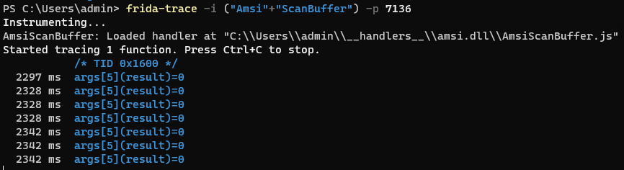

Patching AmsiScanBuffer
*resultに触っていないのはなぜか？
APIをフックしてAmsiScanBufferが呼び出される時の*resultの値を確認してみる

Slide 44
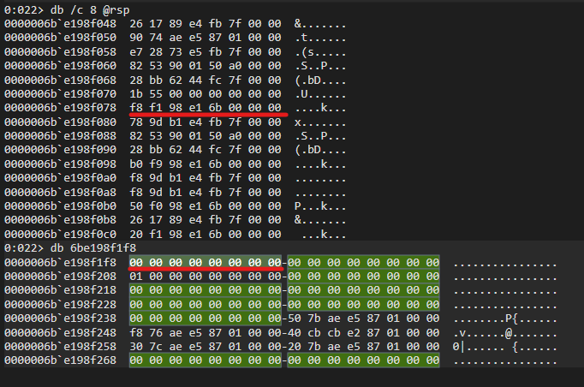
Patching AmsiScanBuffer
デバッガでも

Slide 45
Paching AmsiScanBuffer
Demo
Notes:
PowerUp.ps1のロードがMaliciousと判定される事を確認
WinDbgでAmsiScanBufferの先頭命令を確認($pid -> u amsi!AmsiScanBuffer)
WinDbgをデタッチする
amsi-bypass.ps1を実行する
PowerUp.ps1をロードし、Invoke-AllChecksを実行できることを確認
WinDbgでAmsiScanBufferの先頭が書き換えられていることを確認(u amsi!AmsiScanBuffer)

Slide 46
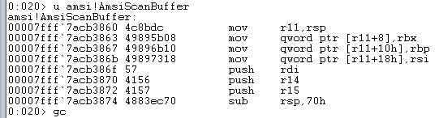
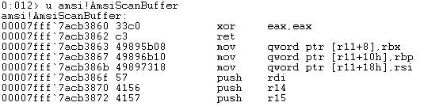
Paching AmsiScanBuffer
デバッガーを刺して関数が実際にパッチされているのか確認してみる

Slide 47
Amsiへの攻撃の対策
・PowerShell v2へのダウングレードを禁止
古いWindowsを利用しない(AMSIはPowerShell v5 + Windows10から有効)
・AmsiScanBufferへのパッチに限っていえば、下記の一連の処理を監視する
LoadLibraryでamsi.dllをプロセスメモリにロード
GetProcAddressでAmsiScanBufferの関数アドレスを特定
AmsiScanBufferの開始数バイトをVirtualProtectでrwx権限付与
3のアドレスにWriteProcessMemoryでパッチをあてる

Slide 48

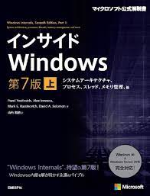
終わり
https://blogs.blackberry.com/en/2018/04/how-to-implement-anti-malware-scanning-interface-provider
https://i.blackhat.com/briefings/asia/2018/asia-18-Tal-Liberman-Documenting-the-Undocumented-The-Rise-and-Fall-of-AMSI.pdf
https://info.deepinstinct.com/hubfs/Japan/020_WP_AMSI.pdf

Slide 49
AMSIとは？
アーキテクチャ図
引用：https://learn.microsoft.com/en-us/windows/win32/amsi/how-amsi-helps

Slide 54
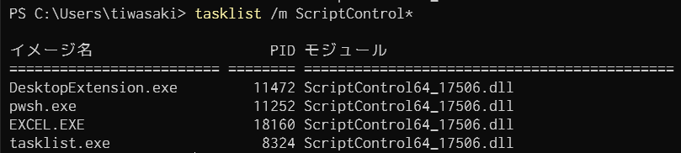

Slide 55
